Slide 1

Công nghệ 8
Chủ đề 1. Vẽ kĩ thuật
Bài 3. Bản vẽ chi tiết (Tiết 1)

Slide 2



Slide 3


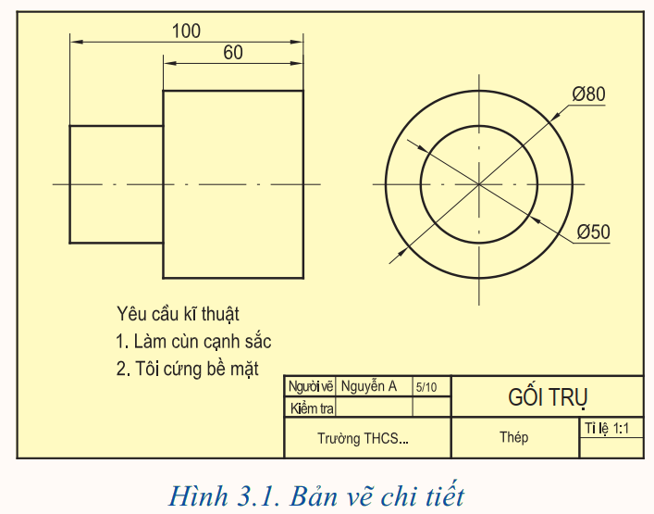
Em đọc được những thông tin gì ở bản vẽ Hình 3.1
Các hình chiếu vuông góc
Kích thước
Yêu cầu kĩ thuật
Nội dung khung tên (người vẽ, tỉ lệ, tên gọi chi tiết,
vật liệu,...)

Slide 4


Slide 5

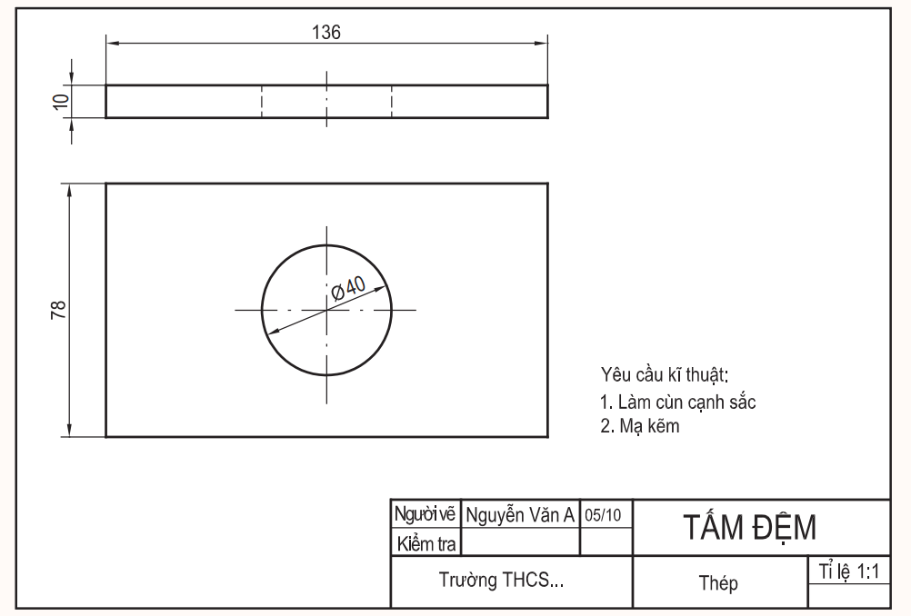
I. NỘI DUNG BẢN VẼ CHI TIẾT
Nội dung của một bản vẽ chi tiết gồm có những gì?
Hình biểu diễn
Kích thước
Yêu cầu kĩ thuật
Khung tên
Hình 3.3. Bản vẽ chi tiết tấm đệm

Slide 6
I. NỘI DUNG BẢN VẼ CHI TIẾT
Người công nhân căn cứ vào đâu để có thể chế tạo chi tiết máy đúng như yêu cầu của người thiết kế?
Người công nhân cần căn cứ vào bản vẽ chi tiết để gia công, chế tạo chi tiết máy đúng như yêu cầu của người thiết kế

Slide 7
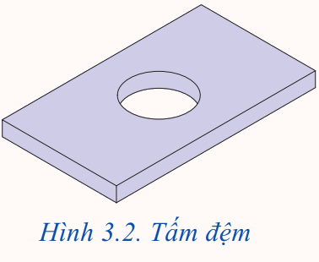
I. NỘI DUNG BẢN VẼ CHI TIẾT
Bản vẽ chi tiết là bản vẽ kĩ thuật trình bày các thông tin về hình dạng, kích thước, vật liệu và yêu cầu kĩ thuật để phục vụ cho chế tạo và kiểm tra chi tiết.
Ví dụ: Tấm đệm (Hình 3.2) có bản vẽ chi tiết như Hình 3.3.
Hình 3.3. Bản vẽ chi tiết tấm đệm

Slide 8
I. NỘI DUNG BẢN VẼ CHI TIẾT
Nội dung của bản vẽ chi tiết bao gồm:
a) Hình biểu diễn: gồm các hình biểu diễn để thể hiện đầy đủ hình dạng của chi tiết.
Hình 3.3. Bản vẽ chi tiết tấm đệm

Slide 9
I. NỘI DUNG BẢN VẼ CHI TIẾT
Nội dung của bản vẽ chi tiết bao gồm:
b) Kích thước: gồm kích thước chung (kích thước dài, rộng, cao), kích thước bộ phận của chi tiết. Kích thước dùng để chế tạo và kiểm tra chi tiết.
Hình 3.3. Bản vẽ chi tiết tấm đệm

Slide 10
I. NỘI DUNG BẢN VẼ CHI TIẾT
Nội dung của bản vẽ chi tiết bao gồm:
c) Yêu cầu kĩ thuật: gồm các chỉ dẫn về gia công, các chỉ dẫn về xử lí bề mặt.
Hình 3.3. Bản vẽ chi tiết tấm đệm

Slide 11
I. NỘI DUNG BẢN VẼ CHI TIẾT
Nội dung của bản vẽ chi tiết bao gồm:
d) Khung tên: gồm các thông tin về tên gọi, vật liệu chế tạo, tỉ lệ, người vẽ, người kiểm tra và cơ sở thiết kế hoặc chế tạo.
Hình 3.3. Bản vẽ chi tiết tấm đệm

Slide 12


Slide 13

Câu 1. Bản vẽ chi tiết dùng để làm gì?
A. Để lắp ráp chi tiết máy.
B. Để vận hành chi tiết máy.
C. Để gia công và kiểm tra chi tiết máy.
D. Để thiết kế chi tiết máy.
Đáp án: C

Slide 14
Câu 2. Nội dung của bản vẽ chi tiết gồm:
A. Hình biểu diễn chi tiết và kích thước.
B. Hình biểu diễn chi tiết và khung tên.
C. Hình biểu diễn chi tiết và vật liệu chế tạo.
D. Hình biểu diễn, kích thước, khung tên và yêu cầu kỹ thuật.
Đáp án: D

Slide 15
Câu 3. Trên bản vẽ chi tiết, kích thước chung của chi tiết là:
A. Kích thước dài nhất và rộng nhất.
B. Kích thước cao nhất và rộng nhất.
C. Kích thước cao nhất và dài nhất.
D. Kích thước dài nhất, rộng nhất và cao nhất.
Đáp án: D

Slide 16


Slide 17


Sưu tầm và đọc một bản vẽ chi tiết, trao đổi với bạn nội dung của bản vẽ đó.

Slide 18


Slide 19

Bản vẽ chi tiết gồm: hình biểu diễn, kích thước, yêu cầu kĩ thuật, khung tên nhằm phục vụ cho việc chế tạo, kiểm tra chi tiết.

Slide 20



Hướng dẫn về nhà
Ôn lại kiến thức đã học
Hoàn thành bài tập trong SBT
Đọc và tìm hiểu trước nội dung
phần II. Đọc bản vẽ chi tiết

Slide 21


Slide 22



Like fanpage Hoc10 - Học 1 biết 10 để nhận thêm nhiều tài liệu giảng dạy
theo đường link:
Hoặc truy cập qua QR code

